Slide 1
§第二章 输入输出接口与过程通道技术 A/D转换器
五、 A/D转换器
1.A/D转换器的类型
A/D转换器是将模拟电压或电流转换成数字量的器件或装置，它是一个模拟系统和计算机之间的接口，它在数据采集和控制系统中，得到了广泛的应用。
1）逐步逼近法——
利用D/A转换器输出推测信号与模拟输入信号进行比较，再修正，直到逼近输入信号。
模拟输入V_{I}
属于中速A/D转换器
D/A转换器
反相输入大于基准输出为0
电压比较器
如：ADC0809——8位带选择开关;
AD574A—— 12位
数码输出
逐位逼近寄存器
控制逻辑

Slide 2
§第二章 输入输出接口与过程通道技术 A/D转换器
◆ 主要由逐次逼近寄存器SAR、D/A转换器、电压比较器、时序及控制逻辑等部分组成
◆ 工作过程：逐次把设定在SAR中的数字量所对应的D/A转换器输出的电压，与要被转换的模拟电压进行比较，比较时从SAR中的最高位开始，逐次确定各数码位是“1”还是“0”，最后，SAR中的内容就是与输入的模拟电压对应的二进制数字代码

Slide 3
◆ 以4位A/D转换器为例，说明其逐次逼近过程的原理：
LSB所代表的信号电压为0.25v(满量程,4/2^4)，模拟输入电压为1.8v
这里误差为0.05v。SAR位数越多，越逼近 ，但转换时间也越长

Slide 4
2.A/D转换器的主要技术指标
§第二章 输入输出接口与过程通道技术 A/D转换器
①分辨率：通常用数字量的位数n(字长)来表示，如8位、12位、16位等。分辨率为n位表示,它能对满量程输入的1／2^{n}的增量作出反映，即数字量的最低有效位(LSB)对应于满量程输入的1／2^{n}。若n=8，满量程输入为5.12V，则LSB对应于模拟电压为：5.12V／2⁸=20mV。
②量程 它是指所能转换的电压范围。如5V、10V等。

Slide 5
§第二章 输入输出接口与过程通道技术 A/D转换器
③转换精度 它是指转换后所得结果相对于实际值的准确度。
通常用绝对精度和相对精度两种表示方法。
绝对精度常用数字量的位数表示法，如绝对精度为±1/2LSB；
相对精度用相对于满量程的百分比表示

Slide 6
§第二章 输入输出接口与过程通道技术 A/D转换器
如满量程为10V的8位A／D转换器，其绝对精度为，
而8位A/D的相对精度为
精度和分辨率不能混淆。即使分辨率很高，但温度漂移、线性不良等原因可能造成精度不是很高。

Slide 7
§第二章 输入输出接口与过程通道技术 A/D转换器
④转换时间（即孔径时间T_{A/D} ）：指完成一次模拟量到数字量转换所需要的时间。
⑤工作温度范围： 较好的A/D转换器的工作温度为-40～85℃，较差的为0～70℃。
⑥对基准电源的要求：基准电源的精度对整个系统的精度产生很大影响。故在设计时，应考虑是否要外接精密基准电源。

Slide 8
3.A/D转换器的外部特性
§第二章 输入输出接口与过程通道技术 A/D转换器
各厂家的A/D转换器芯片不仅型号五花八门，性能各异，而且功能相同的引脚命名也各不相同，没有统一的名称，但从使用的角度来看，任何一种A/D转换器芯片一般具有以下输出信号线。
（1）转换启动线(输入)
它是由系统控制器发出的一种控制信号，此信号一旦有效，转换立即开始。
（2）转换结束线(输出)
转换完毕后由A/D转换器发出的一种状态信号，由它中断或DMA传送，或作查询之用。

Slide 9
（3）模拟信号输入线 来自被转换的对象，有单通道输入与多通道输入之分。
§第二章 输入输出接口与过程通道技术 A/D转换器
（4）数字信号输出线
由A/D转换器将数字量送给CPU的数据线。数据线的根数表示A/D转换器的分辨率。

Slide 10
4. 8位A/D转换器ADC0809/0808
◆ ADC0809引脚结构： 采用双列直插式封装，共有28条引脚
— 8条模拟量输入通道
— 地址输入和控制线4条
— 数字量输出及控制线11条
— 电源线及其他：5条

Slide 11
§第二章 输入输出接口与过程通道技术 A/D转换器
1、主要引脚
IN0-IN7: 8个模拟量输入端
START：启动A/D转换器，为高电平时，开始A/D转换
EOC：转换结束信号，当A/D转换完毕后，发出一个正脉冲，表示A/D转换结束，可中断中请。
OE：输出允许信号
CLOCK：时钟信号
ALE：地址锁存允许，当ALE为高电平时，允许C、B、A被选中。
ADDA、ADDB、ADDC：C最高位，A最低时，用于通道选择。
D7-D0：数字量输出。 VREF（+）、VREF（-）：参考电压。

Slide 12
8位A/D转换器ADC0809/0808
§第二章 输入输出接口与过程通道技术 A/D转换器
2、工作原理

Slide 13
3、与系统的连接
§第二章 输入输出接口与过程通道技术 A/D转换器
（1）输入与模拟电压的连接
ADC0808/0809可以IN0-IN7按8路模拟电压输入，可接成单端，单极性输入，VREF（+）=5V，VREF（-）=0V，也可按成双极性输入，VREF（+）和VREF（-）分别按+、-极性参考电压

Slide 14
§第二章 输入输出接口与过程通道技术 A/D转换器
（2）数据输出和系统总线的连接
准则：A/D芯片内部带有三态输出门，数据输出线可直接挂到系统总线上去；另一种A/D芯片内部不带三态输出门，这时需输入缓冲器（74LS244）或并行I/O接口与总线连接
ADC 0809/0808 有三态输出门可直接与8位CPU相连。
ADC 574 有三态门，不通过缓冲器，与16位微机连接时，可将DB0-DB11接DO-D11
与8位微机相连，DB4-DB11接D0-D7，低4位接到数据线高4位。用A0区分高8位，低4位。

Slide 15
（3）A/D转换启动信号
§第二章 输入输出接口与过程通道技术 A/D转换器
启动信号由CPU 发出，分电平启动和脉冲启动，
如AD570，AD571，AD572为电平启动，在A/D
转换期间，启动信号不能撤消。
一般通过并行口输出端或D触发器保持有效电平，ADC0804、ADC0809/0808，AD574用电平或足够宽度的脉冲启动，通过读/写信号或由程序控制。

Slide 16
§第二章 输入输出接口与过程通道技术 A/D转换器
（4）转换结束与转换数据的读取。
A/D转换结束，发出输出转换结束信号，转换结束有两种，电平信号和脉冲信号，CPU检测转换信号可以读取数据，有3种方法：
第一种：程序查询方式
将转化结束信号接至一条I/O线上
第二种：中断方式
EOC作为终端请求信号引入中断逻辑
如A/D转换时间较长，宜采用中断方式，转换时间短，采用查询

Slide 17
§第二章 输入输出接口与过程通道技术 A/D转换器
（5）三态输出缓存器
用于存放转换结果，输出允许信号OE为高电平时，D有DO₇~DO₀上输出；OE为低电平输入时，输出数据线DO₇~DO₀为高阻态。

Slide 18
5. 12位A/D转换器芯片AD574A
12位A/D转换器AD574
— 单通道12位逐次逼近A/D转换器
— 转换时间25us, 误差±1/2LSB，单极性或双极性输入，量程10V或20V
— 内部集成有转换时钟、参考电压源和三态输出锁存器，因此可直接和微机接口，不需要外接时钟电路
— AD574的数字量的位数可以设定为8位，也可设定为12位

Slide 19
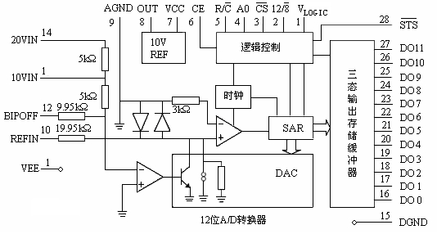
AD574A原理结构
§第二章 输入输出接口与过程通道技术 A/D转换器

Slide 20
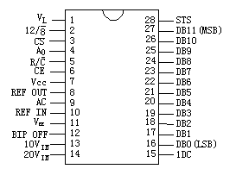
AD574引脚结构： 28脚双列直插式封装

Slide 21
AD574A的引脚特性
§第二章 输入输出接口与过程通道技术 A/D转换器
① 10V_{IN}、20 V_{IN}、BIPOFF：模拟电压信号输入线，当输入电压量程为DC10V时，电压信号从10VIN脚输入，如为DC20V时，电压信号从20V1N脚输入。
在单极性输入方式下，BIPOFF引脚接模拟公共地；
在双极性输入方式下，BIPOFF引脚可接-5V(-5～+5V输入信号)或-10V(-10～+10V输入信号)。
BIPOFF——双极性偏置

Slide 22
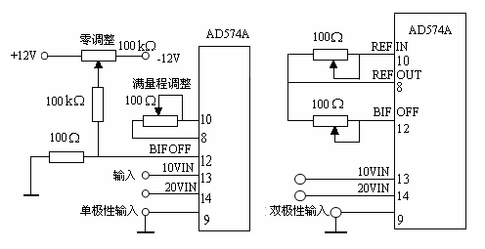
§第二章 输入输出接口与过程通道技术 A/D转换器
AD574的单极性和双极性输入电路
AD574单极性输入电路 AD574双极性输入电路

Slide 23
② V_{DD}：模拟电路工作正电源输入线，电压为DC+12V或DC+15V；
§第二章 输入输出接口与过程通道技术 A/D转换器
③V_{EE}：模拟电路工作负电源输入线，电压为DC-12V或DC-15V；
④AGND：模拟电路公共接地线；
⑤Vcc：数字电路工作正电源输入线，电压为DC+5V
⑥DGND：数字电路公共接地线
⑦REFOUT：内部基准电源输出线，提供DC+10V(±1％)的基准电压；

Slide 24
⑧REFIN：A/D转换基准电压输入线，将REFOUT输出线通过电阻与REFIN输入线连接，可以调整输入转换电压的量程范围。
§第二章 输入输出接口与过程通道技术 A/D转换器
⑨STS：转换结束输出信号线。
A/D转换时，为高电平；
A/D转换结束后，为低电平。
⑩D₀～D₁₁：转换数据输出线。

Slide 25
（11）CE：使能信号输入线，高电平有效
§第二章 输入输出接口与过程通道技术 A/D转换器
（12）CS：片选信号输入线，低电平有效。
（13）R/C：读、起动转换控制信号输入线，高电平时，表示操作是读取A／D转换数据；低电平时，表示操作是起动A/D转换。
（14）12/8：12位、8位数据读取方式选择输入线，此线不能采用TTL电平控制，必须直接接在VCC或数字地上。
当接在VCC时，一次读出12位数据；
当接在数字地上时，分2次读出12位数据。

Slide 26
§第二章 输入输出接口与过程通道技术 A/D转换器
（15）A0：字节选择控制输入线。
在起动A/D转换时：
A0 低电平，产生12位的转换；
A0 高电平时，只产生8位的转换。
在读取数据操作时：
A0低电平，输出高8位的转换数据；
A0高电平时，输出低4位的转换数据。

Slide 27
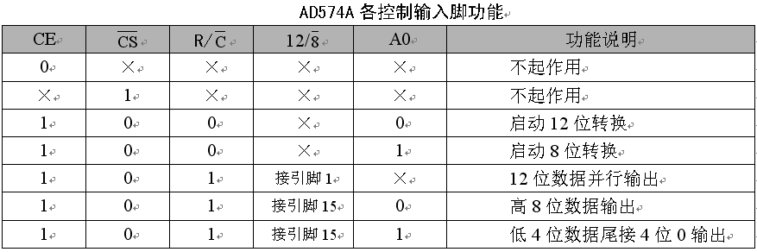
启动转换
读取转换数据
+5V
接 地
接 地
表2-5 AD574的转换方式和数据输出格式

